Slide 1
Труд – основа жизни.
Урок 20

Slide 2
План урока:
1. Каким бывает труд.
2. Что создаётся трудом.
3. Как оценивается труд.
4. Богатство и бедность.
5. Богатство обязывает.

Slide 3
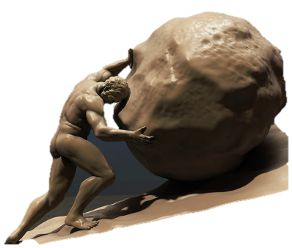
Каким бывает труд
Согласись, тема тебе вполне понятна.
Поэтому мы начнём не с ответов, а с вопросов.
Какие ценности создаются трудом?
Всегда ли труд оплачивается?
Как понять пословицу «Бедность не порок»?
Что ты знаешь о разных профессиях и ремёс-лах?
Какие пословицы и поговорки посвящены тру-ду, богатству и бедности?

Slide 4
Заполни таблицу:
профессия | характеристика труда
Шахтёр
Учитель
Художник
Хлебороб
Домохозяйка
Дворник
Программист
Менеджер
Космонавт
Продавец
Полицейский
Врач
Банкир
Предприниматель
Водитель
В графы таблицы внеси соответствующие цифры:
1 –постоянный, 2 – времен-ный, 3 – простой, 4 – слож-ный, 5 –умственный, 6 –фи-зический, 7 – оплачивае-мый, 8 – безвозмездный,
9 – добровольный,10 – при-нудительный, 11 – ручной,
12 – автоматизированный,
13 – творческий, 14 –тради-ционный, 15 – коллектив-ный, 16 – индивидуальный.
1,3,6,7,11,14,15
1,4,5,7,13,14,16
2,4,5,7,9,13,16
2,3,6,7,12,14,15
2,3,6,8,14,16
1,3,6,7,11,14,16
1,4,5,7,13,16
2,4,5,7,9,13,16
2,4,7,10,12,13,16
1,3,7,11,14,16
1,4,7,10,13,16
1,4,5,7,13,14,16
1,4,5,7,13,14,16
2,4,5,7,9,13,16
1,3,6,7,12,14,16

Slide 5
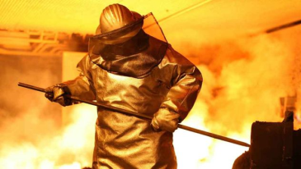
Итак, труд – это такая деятельность челове-ка, которая требует знаний и умений.
Труд не бывает бесцельным, он всегда приводит к результату.
Труд даёт человеку и обществу всё необ-ходимое для жизни: пищу, одежду, пред-меты быта, жилище.
Труд различается по содержанию и сложности.

Slide 6
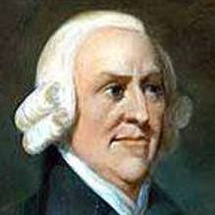
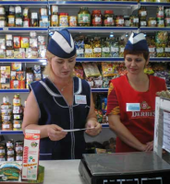
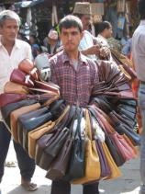
Что создаётся трудом
«Не на золото и серебро, а имен-но трудом были первоначально созданы все богатства мира», - считал великий английский эко-номист XVIII в. Адам Смит.
Продукты труда используются человеком либо для удовлетворе-ния собственных нужд, либо для продажи.
Продукт труда, произведённый на продажу, называется товаром.

Slide 7
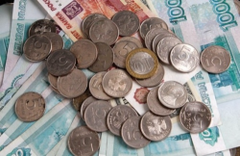
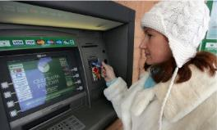
Как оценивается труд
Труд людей чаще всего оце-нивается по количеству сде-ланного.
Важную роль в оценке труда играет качество.
Плата за труд составляет за-работную плату работника.
Качественный труд поощря-ется: награды, премии, до-полнительная оплата (над-бавки), благодарности, по-вышение в должности.
Награды РФ за труд

Slide 8
Богатство и бедность
В стремлении к богатству нет ничего пре-досудительного. Важно различать, на какие цели оно употребляется.
Не безразличны обществу средства дости-жения богатства.
Источниками богатства могут служить при-родные ресурсы – земля, лес, полезные ис-копаемые. Другой источник богатства – ре-зультаты трудовой деятельности. Важный источник богатства – приобретённые че-ловеком знания и умения, признанные и оценённые другими людьми.

Slide 9
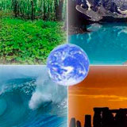
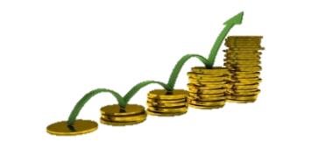
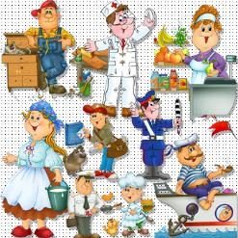
Природные ресурсы: земля, её недра, леса, воды.
Трудовые ре-сурсы: люди с приобретён-ными умения-ми и навыка-ми.
Источники богатства
Результаты труда: построенный дом, написанная книга, возделанный сад, сочинённая музы-ка и т.п.

Slide 10
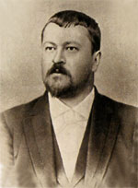
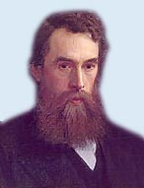
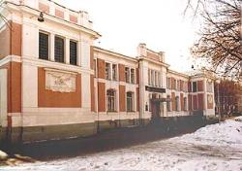
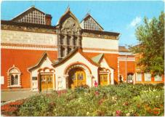
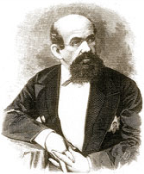
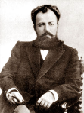
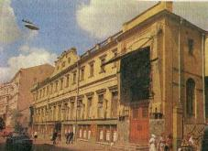
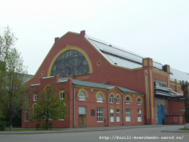
Богатство обязывает
Благотворительность в России уходит кор-нями в историю.
Издавна на Руси из-вестен девиз купцов: «Богатство обязыва-ет».
В XIX веке их называ-ли меценатами, а в наше время спонсо-рами.
П.И. Третьяков (вверху слева), К.С. Станиславский (Алексе-ев) и В.Н. Немирович-Данченко (слева), С.Т. Морозов (вверху справа), Н.И. Путилов (спра-ва).

Slide 11
Давай повторим главное
Установи соответствие между понятиями и их определениями:
понятия | определения
А) товар | 1) продукт, произведённый на продажу
Б) услуга | 2) состояние, когда человек не имеет средств для удовлетворения основных потребностей
В) бедность | 3) действие, приносящие пользу другому
Запиши в таблицу выбранные цифры под соответствующими буквами:
А | Б | В
1
3
2

Slide 12
Домашнее задание:
§9, сс. 74-80,
Задания в рабочей тетради:
№№ 2-3, 5, 7-8, сс. 47-51, остальные зада-ния – для желающих.

Slide 13
Несколько слов для учителя:
Курс подготовлен к УМК: Обществознание. 5 класс. Учебник для общеобразовательных учреждений. Под редакцией Л.Н. Боголюбова, Л.Ф. Ивановой. - М.: Просвещение, 2012.
Рабочая тетрадь: Л.Ф.Иванова, Я.В. Хотеенкова. Обществознание. 5 класс. Пособие для учащихся общеобразовательных учреждений. - М.: Просвещение, 2012.
Методическое пособие: Методические рекомендации к учебнику «Обществоведение: гражданин, общество, государство»: 5 кл.: Пособие для учителя/Л.Н. Боголюбов, Н.Ф. Виноградник, Н.И. Городецкая и др.; под ред. Л.Ф. Ивановой. М.: Просвещение, 2003.
При разработке Презентаций использовалась Рабочая тетрадь по обществоведению: 5 класс/ А.С. Митькин.- М.: Экзамен, 2012.
В презентациях использованы иллюстрации из открытого банка иллюстраций Яндекс и Гугл : https://yandex.ru/images/ ; https://www.google.ru/imghp

